Slide 1
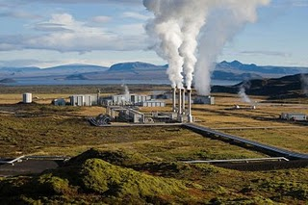
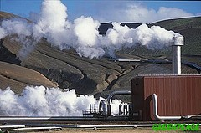
La centrale geotermica
I processi e l’uso della centrale geotermica

Slide 2
L’energia geotermica
È l'energia generata per mezzo di fonti geologiche di calore e può essere considerata una forma di energia rinnovabile, se valutata in tempi brevi. Si basa sulla produzione di calore naturale della Terra (geotermia) alimentata dall'energia termica rilasciata in processi di decadimento nucleare di elementi radioattivi quali l’uranio, il torio e il potassio, contenuti naturalmente all'interno della terra. La prima utilizzazione dell'energia geotermica per produrre energia elettrica avvenne il 4 luglio 1904 in Italia per merito del principe Piero Ginori Conti, che sperimentò il primo generatore geotermico a Lardello in Toscana. L'energia geotermica costituisce oggi meno dell'1% della produzione mondiale di energia, tuttavia, poiché il consumo mondiale di energia ammonta a un totale di 0,5 ZJ all'anno, con il solo geotermico, secondo lo studio del MIT, si potrebbe soddisfare il fabbisogno energico planetario con sola energia pulita per i prossimi 4000 anni rendendo quindi inutile qualsiasi altra fonte non rinnovabile attualmente utilizzata.

Slide 3
Come funziona (1)
Le centrali geotermiche sfruttano il calore delle profondità terrestri. La temperatura interna del nostro pianeta aumenta a mano a mano che si scende in profondità. Questo aumento della temperatura e' detto gradiente geotermico ed e' di circa 3 gradi per ogni cento metri di profondità. Attraverso le fratture degli strati rocciosi le acque e i vapori riscaldatisi in profondità salgono verso la superficie e vengono intercettati e raccolti dai pozzi geotermici. Se il vapore e' presente ad alta temperatura (150-250°C), viene portato in superficie per mezzo di trivellazioni più o meno profonde, poi viene convogliato in tubazioni, chiamate vaporodotti, ed infine inviato alla turbina, dove la sua energia viene trasformata in energia meccanica di rotazione. L'asse della turbina e' collegato al rotore dell'alternatore che, ruotando, trasforma l'energia meccanica ricevuta in energia elettrica alternata che viene trasmessa al trasformatore.

Slide 4
Come funziona (2)
Il trasformatore innalza il valore della tensione (400.000 Volt) e la immette nella rete di distribuzione. Il vapore uscente dalla turbina viene riportato alla stato liquido in un condensatore, mentre i gas incondensabili, contenuti nel vapore, vengono dispersi nell'atmosfera. Una torre di raffreddamento consente di raffreddare l'acqua prodotta dalla condensazione del vapore e di fornire acqua fredda al condensatore. L'acqua condensata viene smaltita reiniettandola nelle rocce profonde da cui il vapore e' stato estratto. Quando la temperatura del vapore e' bassa ed il suo utilizzo in turbina difficile, il calore dello stesso viene utilizzato per portare all'evaporazione, in un apposito scambiatore di calore, un altro liquido che a sua volta trasformato in vapore verrà convogliato nella turbina innescando il procedimento sopra descritto. Questo stesso procedimento e' utilizzabile anche per lo sfruttamento di acqua calda, la cui energia termica può venire trasmessa ad un fluido secondario ed utilizzato sia per riscaldamento che per produzione di energia elettrica. La caldaia che produce vapore o acqua calda e' il serbatoio naturale geotermico, situato al di sotto della crosta terrestre.

Slide 5
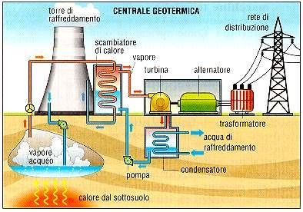
Come funziona (3)

Slide 6
FINE
Fonti: wikipedia e centralielettrichenew

